Slide 1


Modelovanie distribúcie slnečného žiarenia v urbánnom území pomocou GIS
Ústav geografie
Prírodovedecká fakulta
UNIVERZITA PAVLA JOZEFA ŠAFÁRIKA v Košiciach
RNDr. Ján KAŇUK, PhD.

Slide 2

... štruktúra ...
cieľ prednášky
stručne o variabilite slnečného žiarenia
metodický postup
charakteristika záujmového územia
výsledky
záver
GIS
Modelovanie distribúcie slnečného žiarenia v urbánnom území
Ján Kaňuk
Ústav geografie PF UPJŠ

Slide 3
... cieľ prednášky ...
predstaviť metodický postup hodnotenia energetickej bilancie slnečného žiarenia v urbánnom území na základe modelovania slnečného žiarenia pomocou GIS
aplikácia navrhnutého metodického postupu na urbánne územie mesta Prešov pre potreby využívania slnečných energetických systémov
GIS
Modelovanie distribúcie slnečného žiarenia v urbánnom území
Ján Kaňuk
Ústav geografie PF UPJŠ

Slide 4
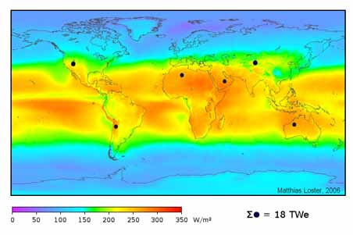
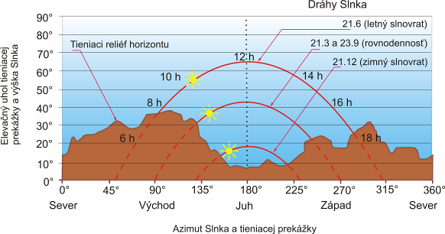
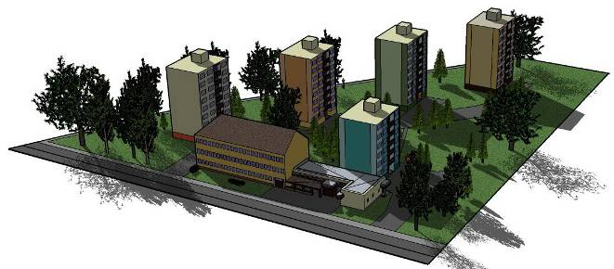
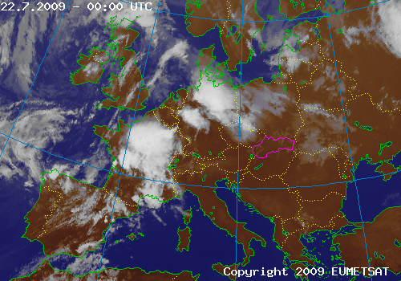
... variabilita slnečného žiarenia ...
Geografická šírka
Morfometrické parametre
- nadmorská výška, orientácia, sklon
Lokálne podmienky
- budovy, strechy, steny, vegetácia ...
Atmosférické podmienky
- oblačnosť, atmosférický zákal, teplota ...
GIS
Modelovanie distribúcie slnečného žiarenia v urbánnom území
Ján Kaňuk
Ústav geografie PF UPJŠ

Slide 5
... metodický postup ...
pozostáva z nasledujúcich krokov:
Vytvorenie 3D modelu mesta pomocou komplexnej GIS databázy
Modelovanie slnečného žiarenia vrátane analýzy priestorových a časových zmien
Výpočet potenciálu produkcie energie zo slnečného žiarenia pre strechy budov pomocou PV GIS
GIS
Modelovanie distribúcie slnečného žiarenia v urbánnom území
Ján Kaňuk
Ústav geografie PF UPJŠ

Slide 6
... metodický postup ... zber vstupných údajov a tvorba digitálnej databázy
Zber analógových a digitálnych údajov
Z
Terénny výskum
typ strechy
využiteľnosť (%)
výška
sklon strechy (°)
výška budovy (m)
orientácia (°)
typ budovy
J
S
Digitalizácia a tvorba GIS databázy
GIS
Modelovanie distribúcie slnečného žiarenia v urbánnom území
V
Ján Kaňuk
Ústav geografie PF UPJŠ

Slide 7
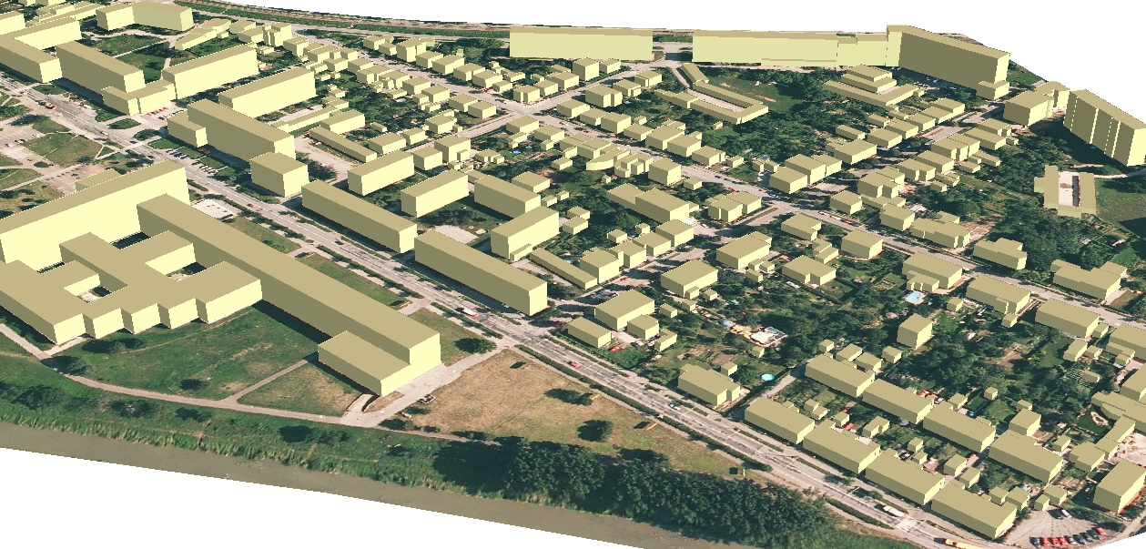
... metodický postup ... vytvorenie 3D modelu mesta
LOD 1
GIS
Modelovanie distribúcie slnečného žiarenia v urbánnom území
Ján Kaňuk
Ústav geografie PF UPJŠ

Slide 8
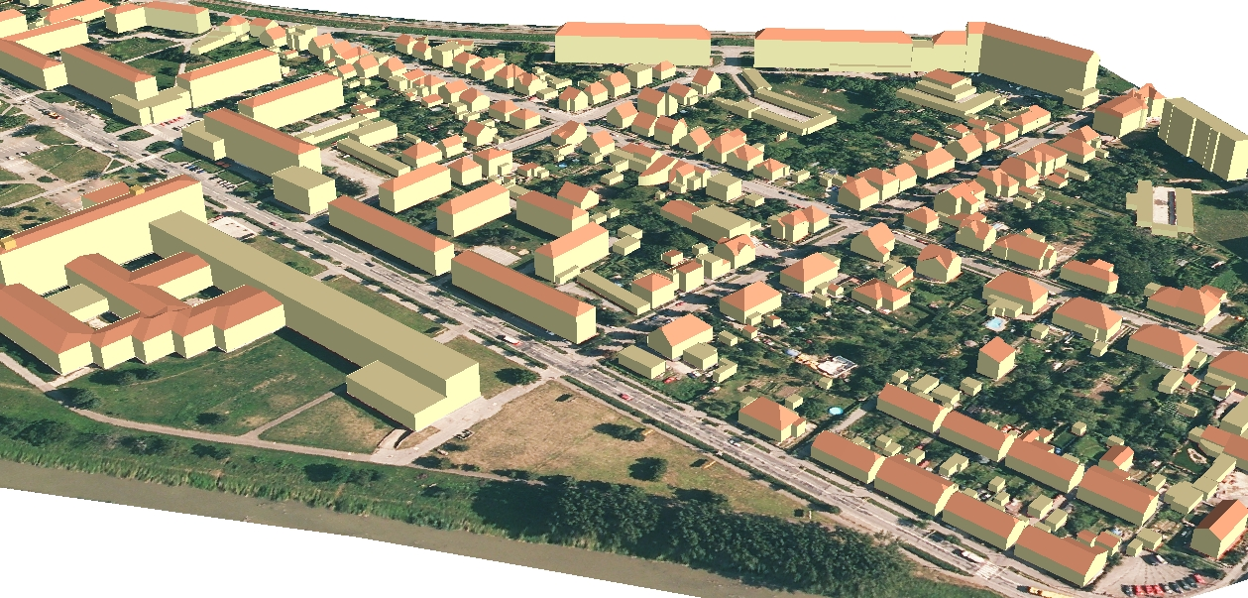
... metodický postup ... vytvorenie 3D modelu mesta
LOD 2
GIS
Modelovanie distribúcie slnečného žiarenia v urbánnom území
Ján Kaňuk
Ústav geografie PF UPJŠ

Slide 9
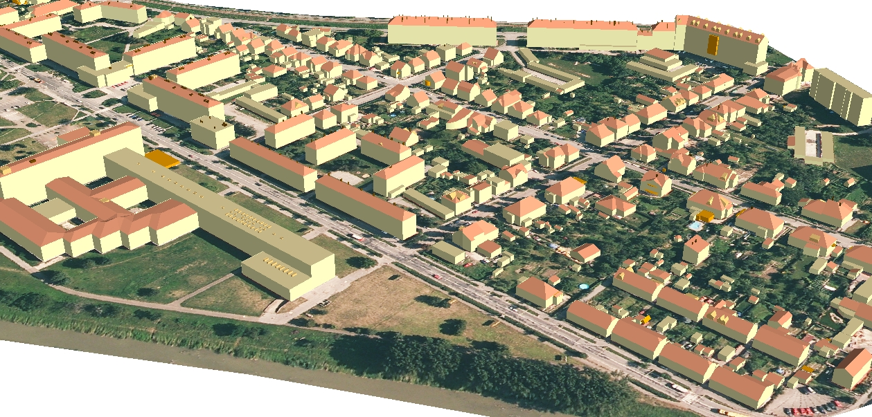
... metodický postup ... vytvorenie 3D modelu mesta
LOD 3
GIS
Modelovanie distribúcie slnečného žiarenia v urbánnom území
Ján Kaňuk
Ústav geografie PF UPJŠ

Slide 10
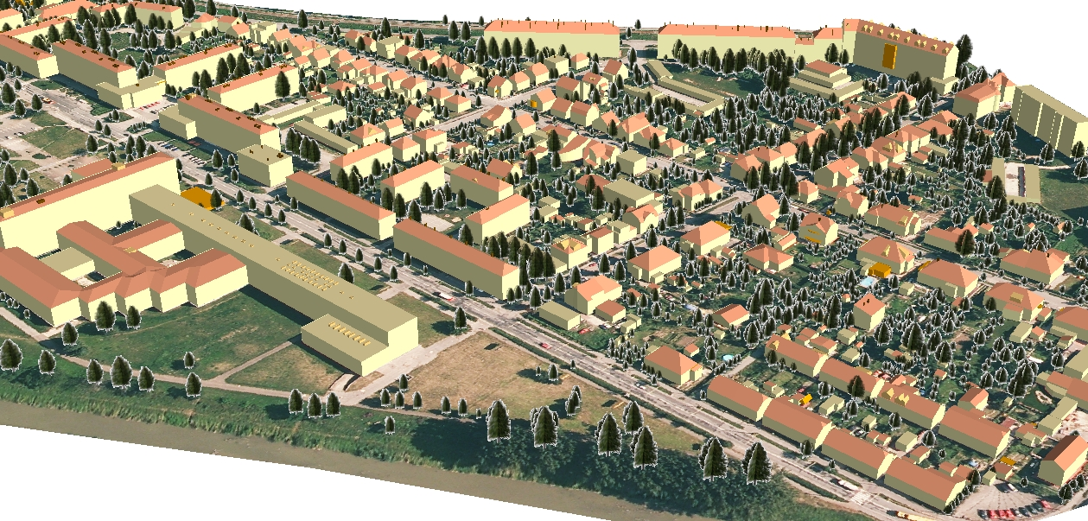
... metodický postup ... vytvorenie 3D modelu mesta
LOD 3
+ vegetácia
GIS
Modelovanie distribúcie slnečného žiarenia v urbánnom území
Ján Kaňuk
Ústav geografie PF UPJŠ

Slide 11
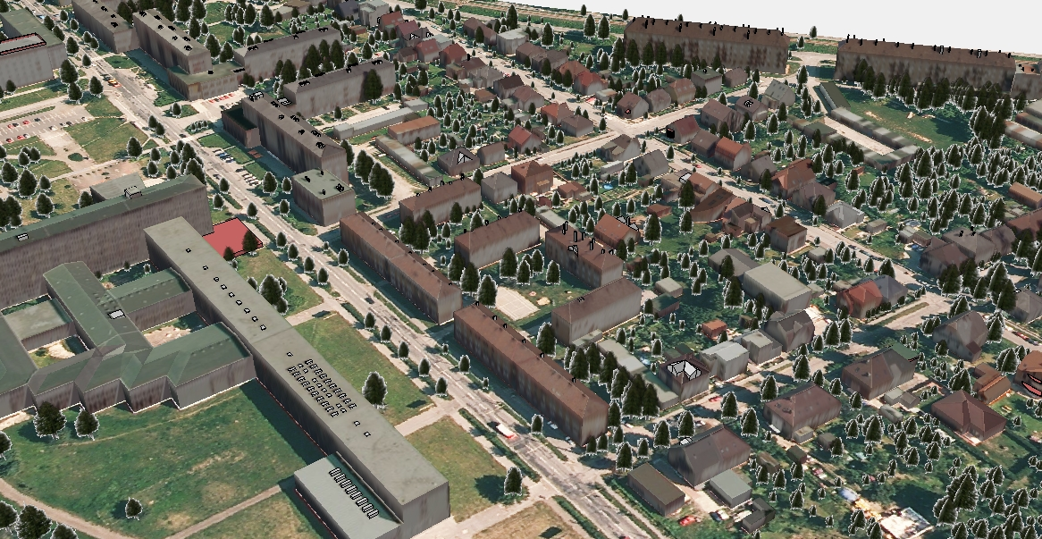
... metodický postup ... vytvorenie 3D modelu mesta
LOD 3
+ vegetácia
+ textúra
GIS
Modelovanie distribúcie slnečného žiarenia v urbánnom území
Ján Kaňuk
Ústav geografie PF UPJŠ

Slide 12
... metodický postup ... morfologicko-funkčná delimitácia mesta
Delimitačné kritéria:
morfologická unitárnosť
funkčná homogenita
podobnosť energetického režimu spotreby
defragmentácia územia a kontinuálnosť
minimálna plocha areálu 2 ha
vyčlenené areály je možné identifikovať aj v iných mestách
GIS
Modelovanie distribúcie slnečného žiarenia v urbánnom území
Ján Kaňuk
Ústav geografie PF UPJŠ

Slide 13

... metodický postup ... modelovanie slnečného žiarenia pomocou modelu r.sun
OS LINUX – Open source GRASS GIS - r.sun
- Hofierka (1997), Hofierka a Šúri (2002)
- vychádza z ESRA (Scharmer a Greif, 2000)
- rastrový údajový formát
- počíta priamu, odrazenú a difúznu zložku žiarenia
- dostatočne flexibilný
- pracuje v 2 režimoch
  okamžité hodnoty žiarenia pre užívateľom definovaný časový moment
  denné úhrny žiarenia
GIS
Modelovanie distribúcie slnečného žiarenia v urbánnom území
Ján Kaňuk
Ústav geografie PF UPJŠ

Slide 14
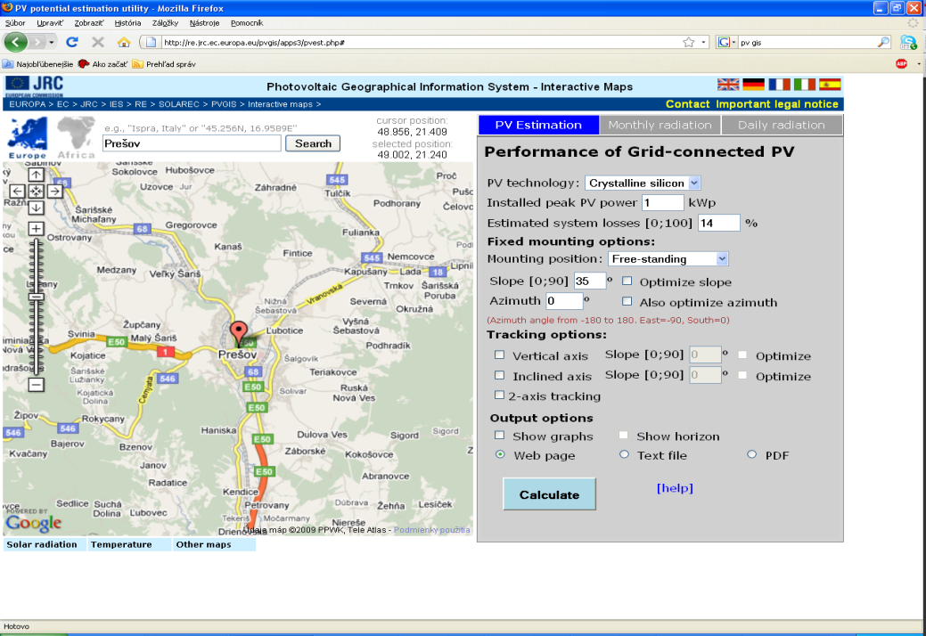
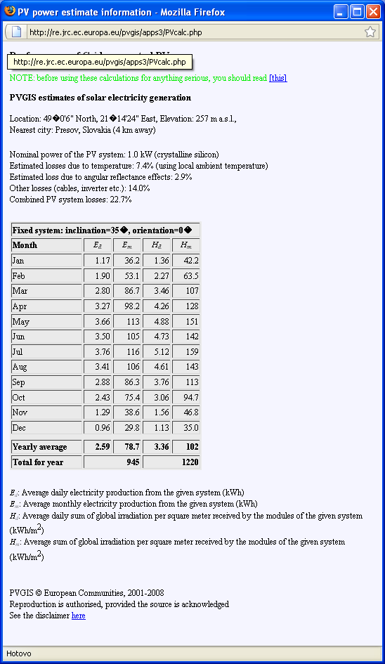
... metodický postup ... modelovanie slnečného žiarenia pomocou PV GIS
GIS
Modelovanie distribúcie slnečného žiarenia v urbánnom území
Ján Kaňuk
Ústav geografie PF UPJŠ

Slide 15
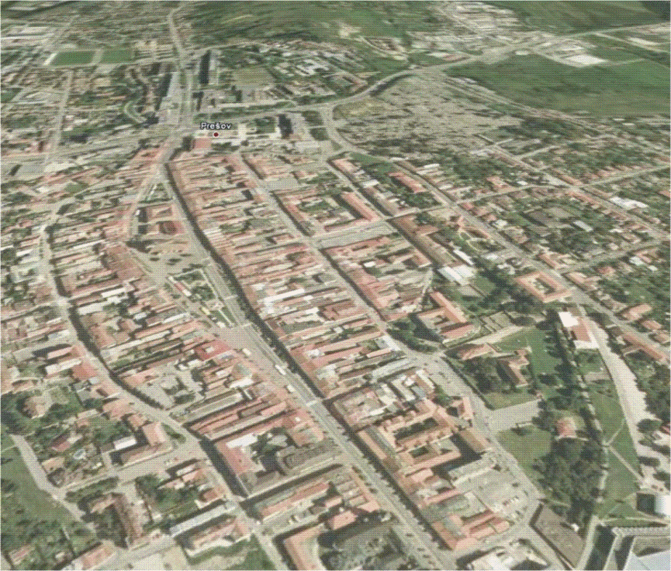
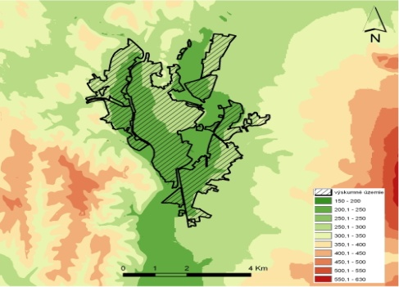
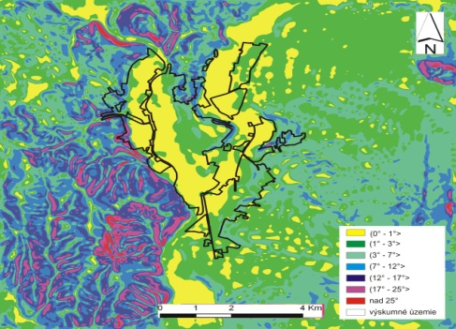
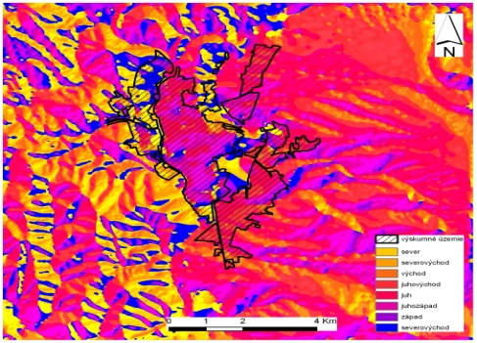
... charakteristika územia ...
Poloha
Klimageografická charakteristika
Oblačnosť
Slnečný svit
Trvanie hmly
Snehová pokrývka
Priemerná teplota
Slnečné žiarenie
Morfometrická charakteristika
Nadmorská
výška
Sklon reliéfu
Orientácia reliéfu
Zdroj: Google Earth, 2011

Slide 16
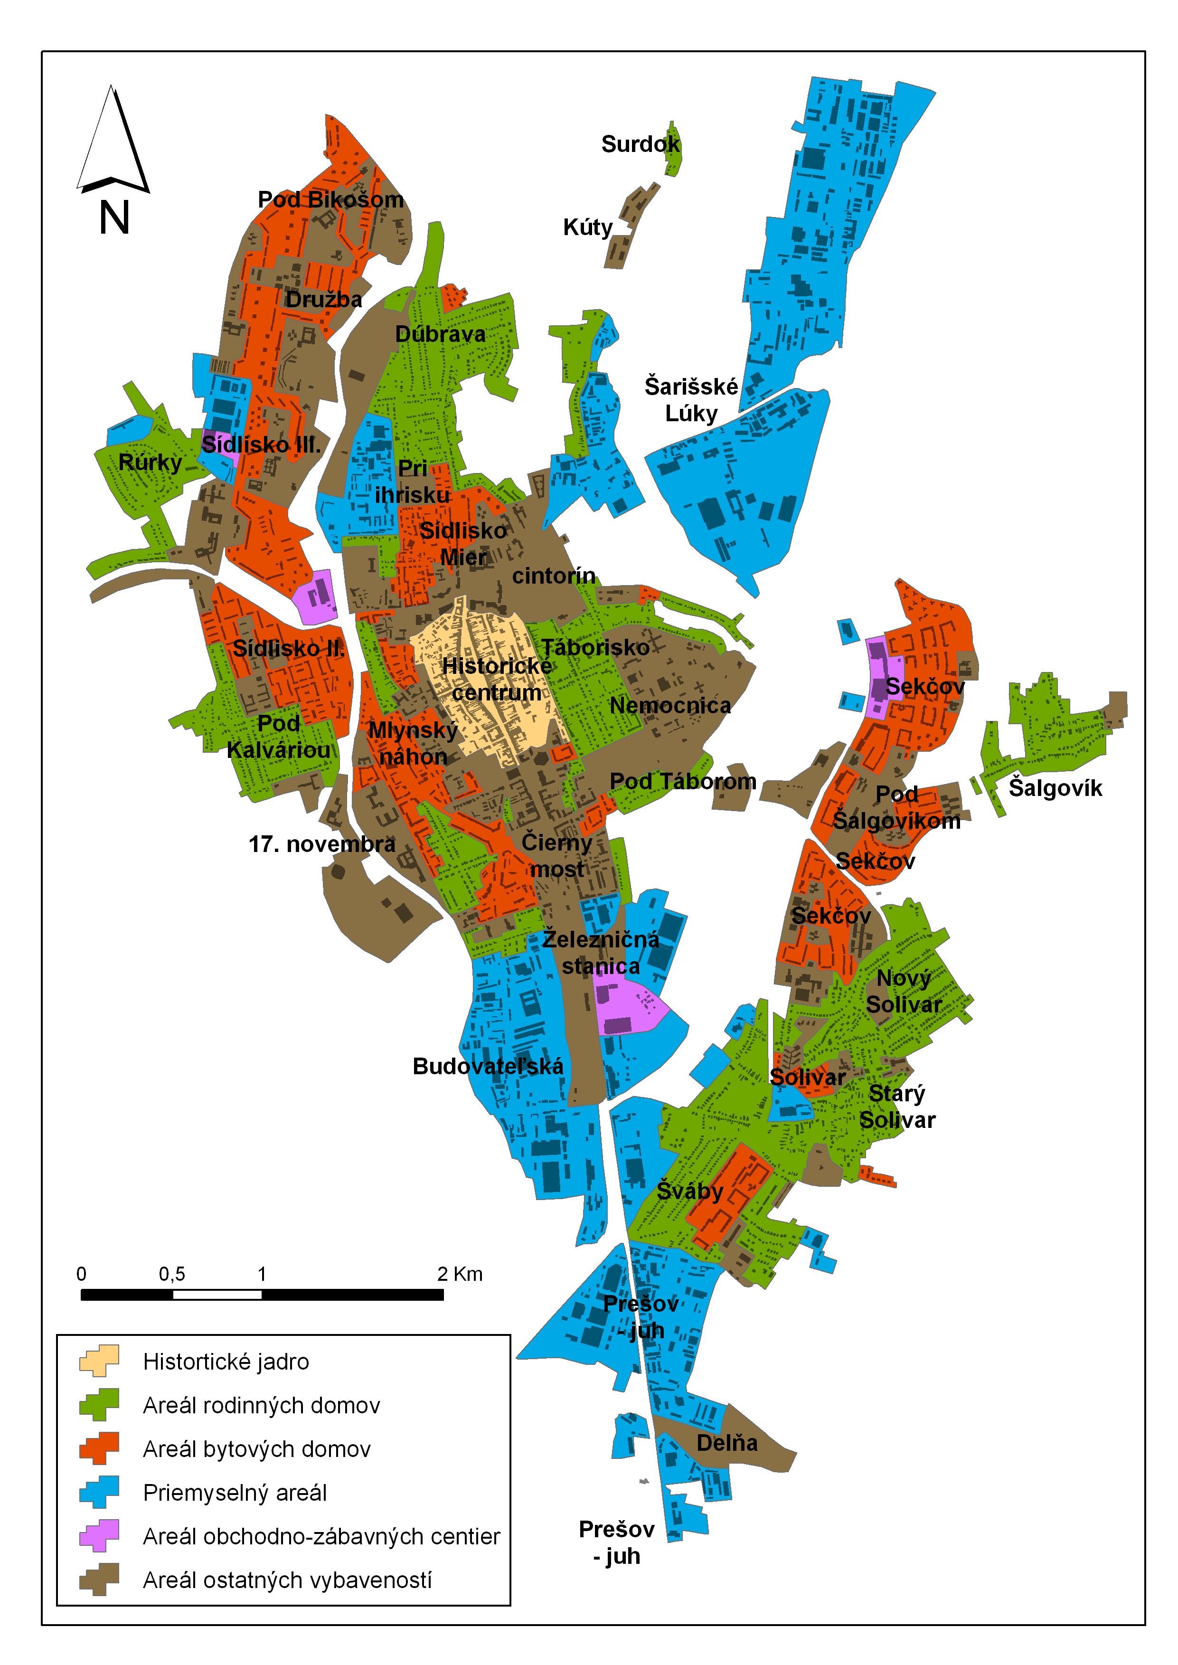
... výsledky ...
Morfologicko-funkčná štruktúra
Morfologicko-funkčný areál | Rozloha (ha) | Rozloha (%) | Počet budov | Hustota zástavby (budova/ha)
Areál historických budov | 47,45 | 2,7 | 393 | 8,28
Areál rodinných domov | 408,81 | 22,9 | 2 625 | 6,42
Areál bytových domov | 317,17 | 17,8 | 720 | 2,27
Priemyselný areál | 441,64 | 24,8 | 735 | 1,66
Areál obchodno-zábavných centier | 38,98 | 2,2 | 25 | 0,64
Ostatné areály | 527,53 | 29,6 | 667 | 1,26
Spolu | 1 781,58 | 100 | 5 165 | 2,90
GIS
Modelovanie distribúcie slnečného žiarenia v urbánnom území
Ján Kaňuk
Ústav geografie PF UPJŠ

Slide 17
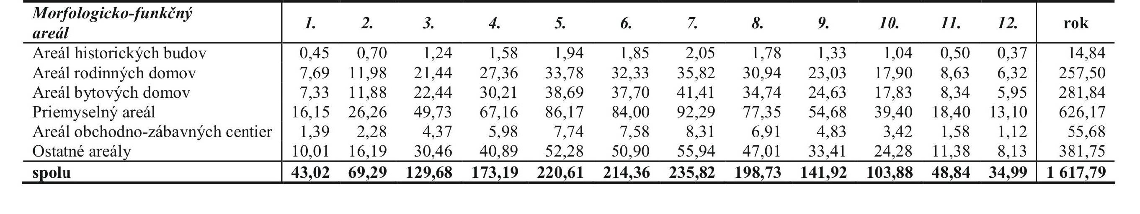
... výsledky ...
Globálne žiarenie
Výroba elektriny
GIS
Modelovanie distribúcie slnečného žiarenia v urbánnom území
Ján Kaňuk
Ústav geografie PF UPJŠ

Slide 18
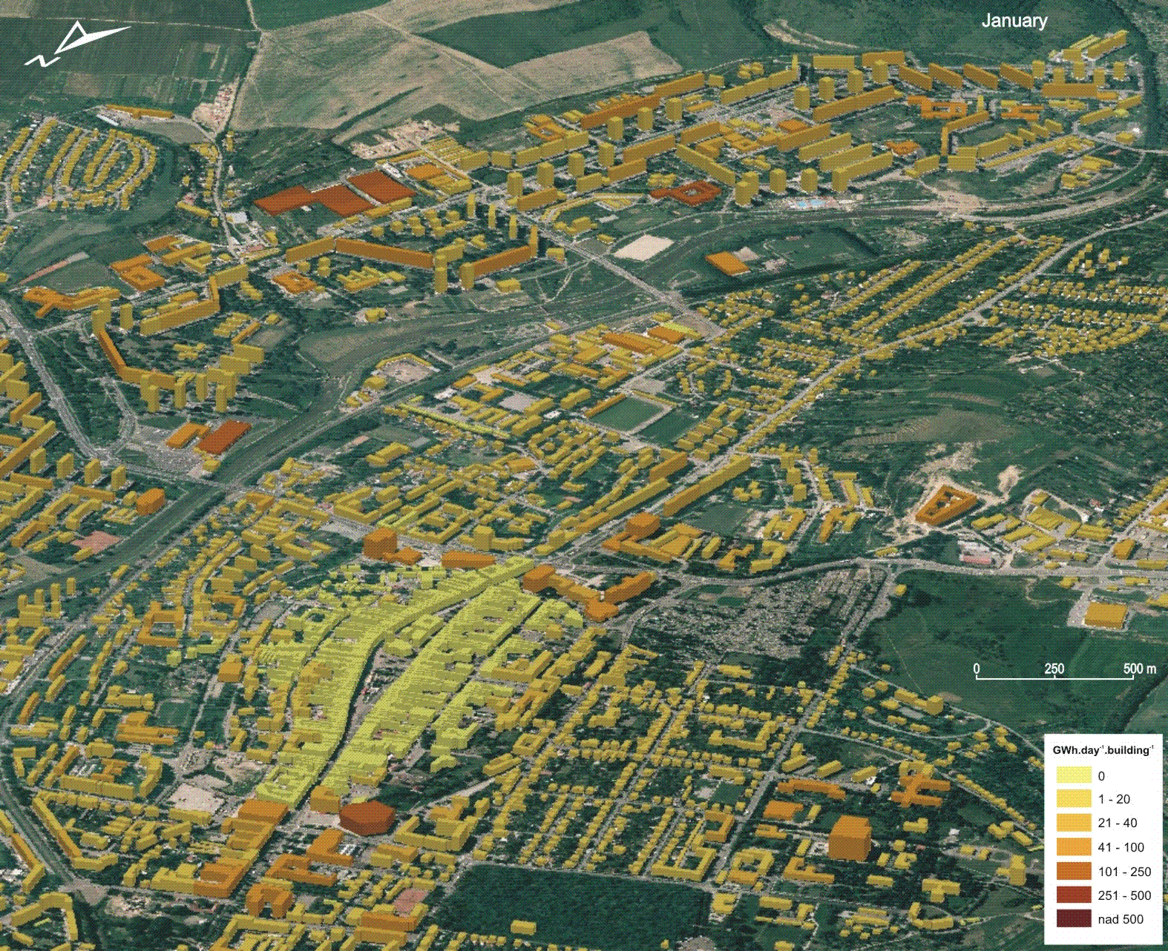

Slide 19
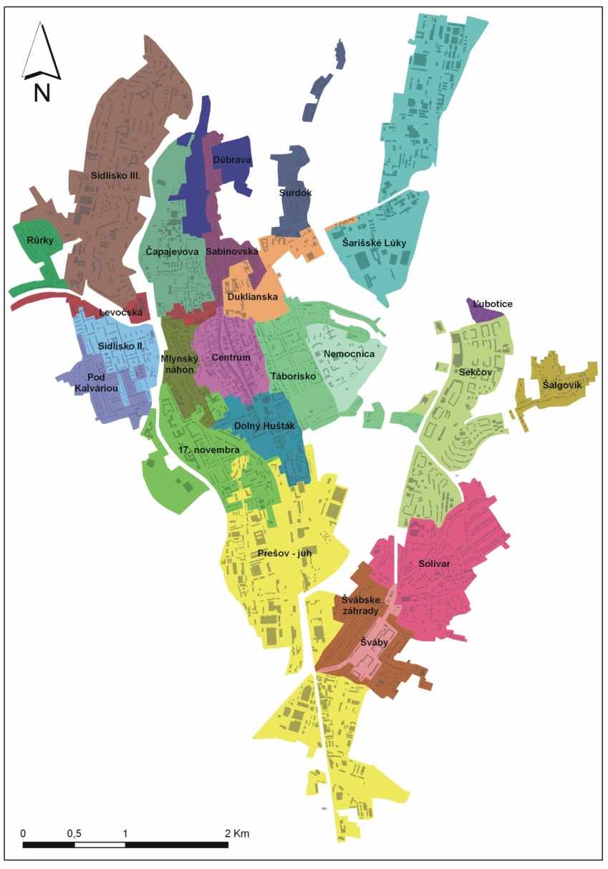
Oblasť, | Rozloha (ha) | Rozloha (%) | Počet obyvateľov | Počet budov | Hustota zaľudnenia (obyv/ha) | Hustota zástavby (budova/ha)
17. novembra | 93,03 | 5,9 | 4 040 | 271 | 43,4 | 2,9
Centrum | 49,35 | 3,2 | 1 230 | 383 | 24,9 | 7,8
Čapajevova | 70,03 | 4,5 | 1 191 | 224 | 17 | 3,2
Dolný Hušták | 45,24 | 2,9 | 1 342 | 145 | 29,7 | 3,2
Dúbrava | 40,67 | 2,6 | 1 080 | 307 | 26,6 | 7,5
Duklianska | 42,62 | 2,7 | 1 269 | 51 | 29,8 | 1,2
Levočská | 20,25 | 1,3 | 1 542 | 34 | 76,1 | 1,7
Mlynský náhon | 30,17 | 1,9 | 2 798 | 141 | 92,7 | 4,7
Nemocnica | 37,12 | 2,4 | 96 | 55 | 2,6 | 1,5
Pod Kalváriou | 34,86 | 2,2 | 1 044 | 257 | 29,9 | 7,4
Prešov - juh | 250,74 | 16,0 | 657 | 393 | 2,6 | 1,6
Rúrky | 21,6 | 1,4 | 583 | 169 | 27 | 7,8
Sabinovská | 33,32 | 2,1 | 2 093 | 175 | 62,8 | 5,3
Sekčov | 112,09 | 7,2 | 26 126 | 200 | 233,1 | 1,8
Solivar | 109,14 | 7,0 | 3 756 | 684 | 34,4 | 6,3
Surdok | 29,33 | 1,9 | 271 | 106 | 9,2 | 3,6
Sídlisko II. | 38,57 | 2,5 | 4 366 | 125 | 113,2 | 3,2
Sídlisko III. | 170,59 | 10,9 | 19 552 | 301 | 114,6 | 1,8
Táborisko | 78,02 | 5,0 | 1 690 | 443 | 21,7 | 5,7
Šalgovík | 26,96 | 1,7 | 572 | 147 | 21,2 | 5,5
Šarišské Lúky** | 152,49 | 9,7 | 48 | 203 | 0,3 | 1,3
Švábske záhrady | 55,17 | 3,5 | 1 907 | 307 | 34,6 | 5,6
Šváby | 19,52 | 1,2 | 4 680 | 33 | 239,8 | 1,7

Slide 20
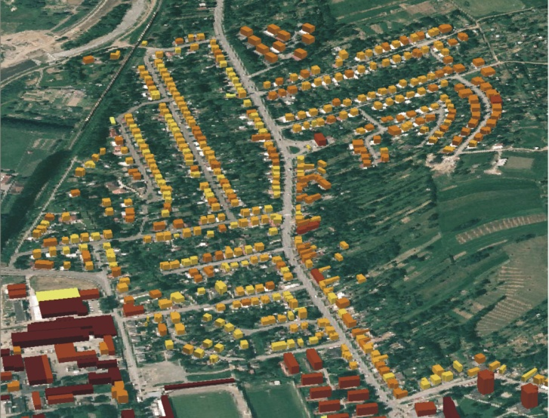
... výsledky ...
Oblasť Dúbrava
Elektrina
výroba elektriny
120
spotreba
množstvo elektriny
(MWh)
80
40
0
1
2
3
4
5
6
7
8
9
10
11
12
mesiac
GIS
Modelovanie distribúcie slnečného žiarenia v urbánnom území
Ján Kaňuk
Ústav geografie PF UPJŠ

Slide 21
... výsledky ...
Oblasť Dúbrava
TÚV
výroba TÚV
2 000
1 500
množstvo TÚV
(m³)
spotreba
1 000
500
0
1
2
3
4
5
6
7
8
9
10
11
12
mesiac
GIS
Modelovanie distribúcie slnečného žiarenia v urbánnom území
Ján Kaňuk
Ústav geografie PF UPJŠ

Slide 22
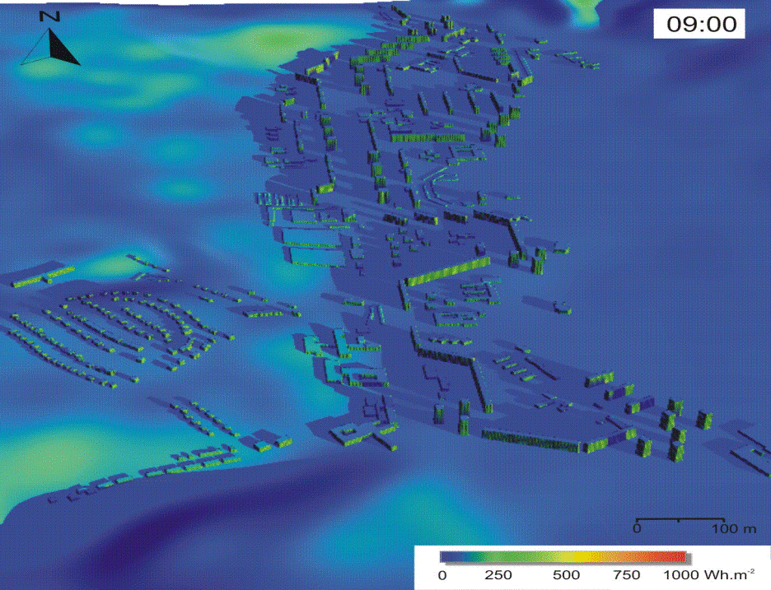
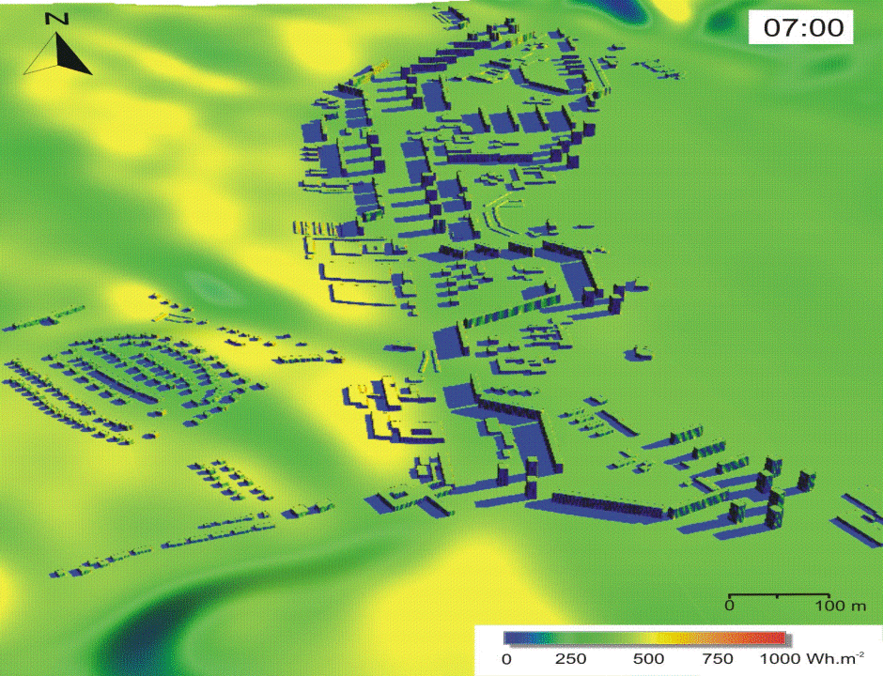
... hustota toku priameho žiarenia ...
15. december
15. jún
GIS
Modelovanie distribúcie slnečného žiarenia v urbánnom území
Ján Kaňuk
Ústav geografie PF UPJŠ

Slide 23
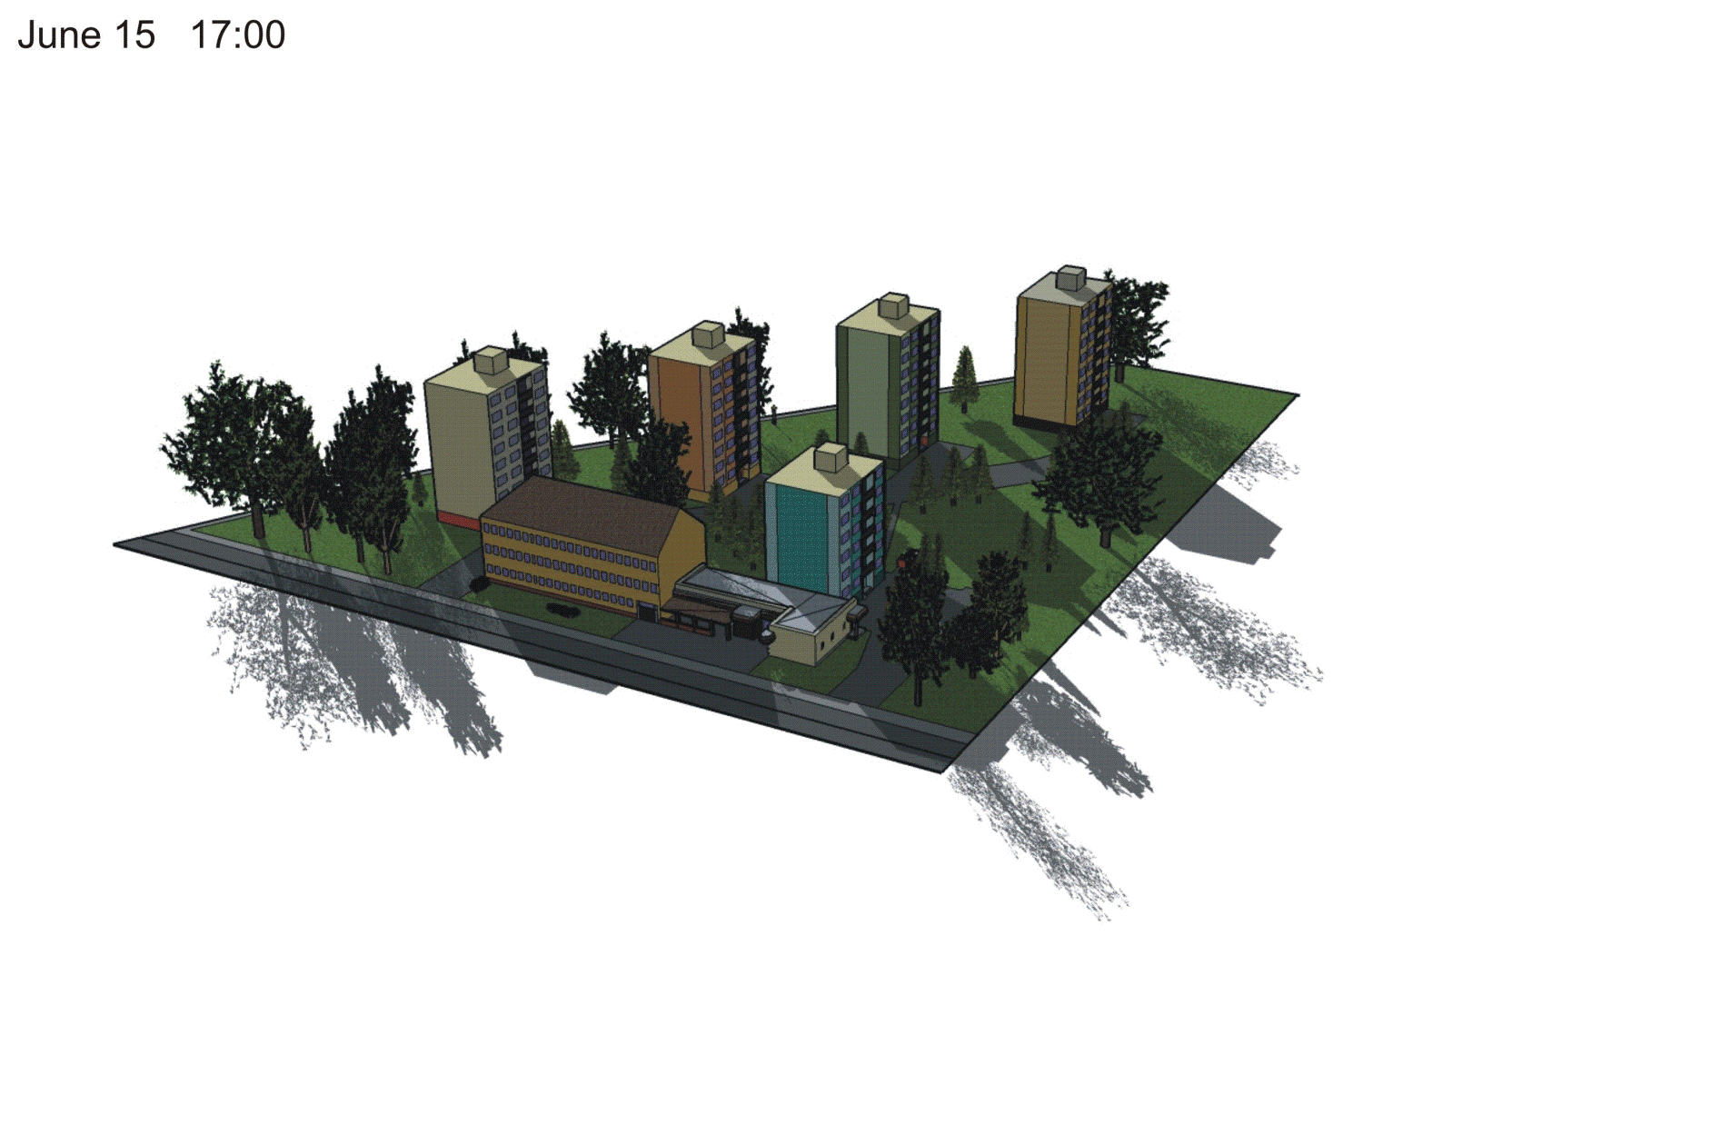
... výsledky ...
GIS
Modelovanie distribúcie slnečného žiarenia v urbánnom území
Ján Kaňuk
Ústav geografie PF UPJŠ

Slide 24
... záver ...
Variabilitu slnečného žiarenia je možné vyjadriť pomerne presne
Potreba tvorby 3D modelov mesta (softvérové možnosti a nároky na výpočtovú kapacitu hardvéru)
Významným nástrojom pre hodnotenie energetického potenciálu slnečného žiarenia v urbánnej krajine je morfologicko-funkčná delimitácia
Hľadanie ďalších softvérových možností pre automatizáciu výpočtu energetickej hodnoty slnečného žiarenia v urbánnej krajine
GIS
Modelovanie distribúcie slnečného žiarenia v urbánnom území
Ján Kaňuk
Ústav geografie PF UPJŠ

Slide 25
Ďakujem za pozornosť!
Ústav geografie
Prírodovedecká fakulta
UNIVERZITA PAVLA JOZEFA ŠAFÁRIKA v Košiciach
RNDr. Ján KAŇUK, PhD.
jan.kanuk@upjs.sk

